Slide 1


MISTIC-TREBALL FINAL DE MÀSTER
Pla director de seguretat de la informació
AUTOR: David González mas
consultor: Arsenio tortajada gallego
àrea de treball final: Sistemes de gestió de seguretat de la informació
Data de lliurament: 01/2017

Slide 2
ÍNDEX
PLA DIRECTOR DE SEGURETAT de LA informació
Presentació de l’APZ
Objectius del PDSI
Anàlisi inicial
Breu descripció de l’APZ i les seves dades rellevants.
Motivacions.
Anàlisi diferencial ISO 27002 per conèixer l’estat inicial en quant a seguretat de la informació.
SGSI
Anàlisi de riscos
Propostes de millora
Elaboració del cos documental del SGSI.
Metodologia seleccionada, classificació d’actius, anàlisis d’amenaces, impacte, càlcul del risc.
Llista de projectes.
Evolució del risc
Auditoria de compliment
Conclusions
Mostrar l’evolució del risc un cop implantades les propostes de millora.
Auditoria interna de compliment segons la norma ISOIEC 27001.
Presentació de conclusions finals.
2

Slide 3
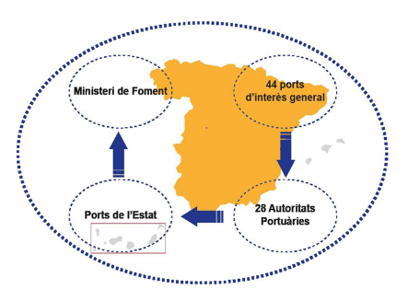
AP ZAPATA
PLA DIRECTOR DE Seguretat de LA informació
Qui és?
Què fa?
L’Autoritat Portuària de Zapata (APZ), és un organisme de dret públic amb personalitat jurídica i patrimoni propis.
L’APZ forma part del Sistema Portuari Espanyol, que està format per 44 ports d’interès general, integrats en un total de 28 autoritat portuàries, que depenen de l’organisme públic Ports de l’Estat i que alhora depèn del Ministeri de Foment del Govern d’Espanya.
Presta i gestiona serveis per als usuaris del port: ordenació, control de tràfic, policia, gestió del domini públic, abastiments, emergències, enllumenat, serveis de naturalesa comercial...
Característiques tècniques
Tipus de mercaderies
543 ha de superfície terrestre
18000 ha de làmina d’aigua
17 km de línia d’atracada
Càrrega general.
Sòlids i líquids a lloure.
Siderúrgics.
Vehicles.
Petroquímic.
3

Slide 4
OBJECTIUS DEL PDSI
PLA DIRECTOR DE Seguretat de LA informació
Per què necessita l’APZ un PDSI?
Objectius del PDSI
Mitjançant el seu PCS, gestiona controls d’accessos que possibiliten l’entrada/sortida d’uns 2000 vehicles de gran volum al recinte portuari.
Mitjançant el seu PCS, autoritza l’entrada de bucs a port.
L’APZ gestiona emergències dins del recinte portuari (software + telefonia)
El PCS, facilita les transaccions d’informació entre els agents portuaris i les administracions i entre els propis agents.
De forma tradicional s’implementen mesures físiques de seguretat però a nivell lògic tot just es donen les primeres passes.
La pèrdua d’aquests actius d'informació generaria un gran impacte econòmic no només a l’APZ sinó a les empreses i grups d'interès que treballen amb el port.
Identificar el riscos als que s’exposen els sistemes d’informació de l’APZ.
Protegir la informació allotjada en el PCS.
Protegir el sistema de control d’accessos de possibles atacs que puguin comprometre la seva informació i funcionament.
Definir un marc de seguretat de la informació dins de l’organització.
Incrementar el valor competitiu aconseguint una certificació ISO 27000.
Reduir els costos derivats d’un incident de cibersegueretat.
4

Slide 5
ANÀLISI INICIAL
PLA DIRECTOR DE Seguretat de LA informació
CMM
Objectius de control ISO 27002
CAP DELS DOMINIS ASSOLEIX EL 90 %
5

Slide 6
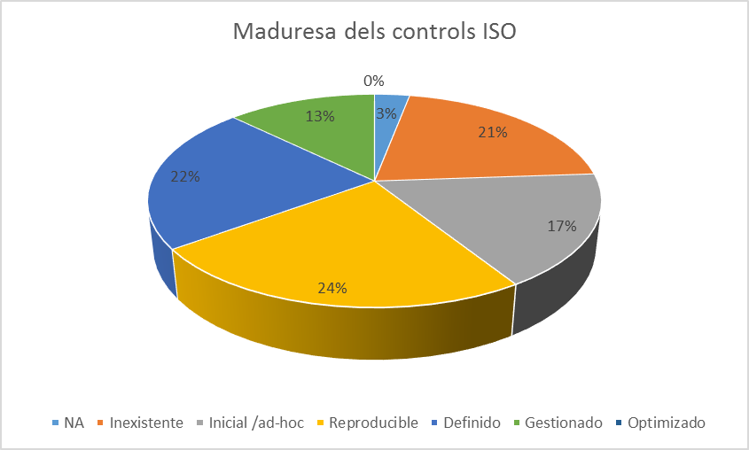
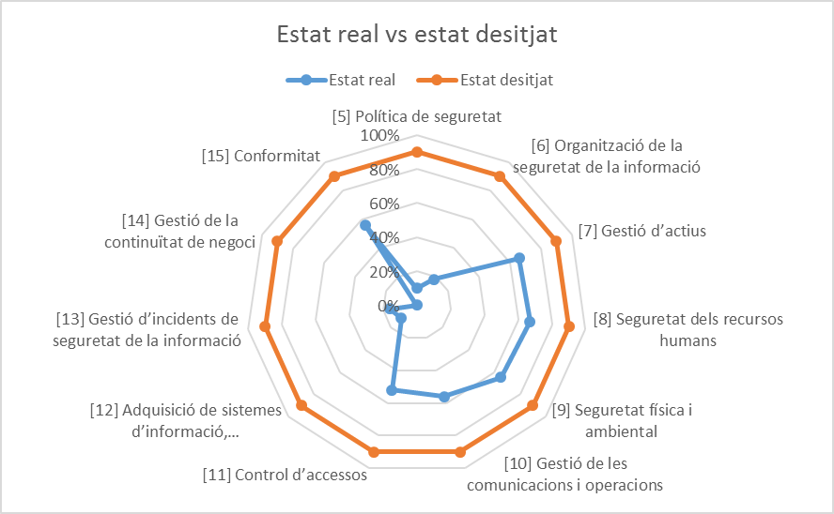
ANÀLISI INICIAL
PLA DIRECTOR DE Seguretat de LA informació
GAIREBÉ EL 50 % DELS CONTROLS ES TROBA EN UN ESTAT DEFINIT O REPRODUIBLE
6

Slide 7
sgsi
PLA DIRECTOR DE Seguretat de LA informació
Procediment de revisó
Procediment d'auditories internes
Gestió d'indicadors
SOA
Gestió de rols i responsabilitats
Metodologia d'anàlisis de riscos
Política de seguretat de la informació
7

Slide 8
ANÀLISI DE RISCOS
PLA DIRECTOR DE Seguretat de LA informació
Metodologia
MAGERIT v3
Valoració d’actius
[HW] | ID | VALOR | C | I | D | A | T | DP
[COM] | COM1 | A | 5 | 9 | 10 | 9 | 9 | L1,AUX1,AUX6
 | COM2 | MA | 5 | 7 | 10 | 9 | 10 | L1,AUX1,AUX6
Determinar els actius rellevants per a la organització, les seves interrelacions i el seu valor (cost de la pèrdua o degradació de l'actiu).
Anàlisi d’amenaces
ID actiu | ID amenaça | F | C | I | D | A | T
COM1 COM2 | E.24 | FMB |  |  | 100%
 | A.5 | FB | 100% | 20% |  | 100%
 | A.6 | FB | 20% | 20% | 50%
 | A.7 | FB | 10% | 10% | 10%
 |  |  | 100% | 100% | 100% | 100%
Determinar les amenaces a les que estan exposades els actius identificats.
8

Slide 9

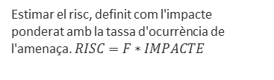
ANÀLISI DE RISCOS
PLA DIRECTOR DE Seguretat de LA informació
Metodologia
MAGERIT v3
Determinar l’impacte potencial
C | ID | V | VALOR DE L’ACTIU |  |  |  |  | IMPACTE |  |  |  |  | IMPACTE POTENCIAL
 |  |  | C | I | D | A | T | C | I | D | A | T | C | I | D | A | T
C | COM1 | A | 5 | 9 | 10 | 9 | 9 | 100% | 100% | 100% | 100% |  | 5 | 9 | 10 | 9 | 0
 | COM2 | MA | 5 | 7 | 10 | 9 | 10 | 100% | 100% | 100% | 100% |  | 5 | 7 | 10 | 9 | 0
Determinar l'impacte, definit com el dany sobre l'actiu derivat de la materialització d'una amenaça. $IP=VA∗IA$
Determinació del risc
C | ID | V | F | IMPACTE POTENCIAL |  |  |  |  | RISC
 |  |  |  | C | I | D | A | T | C | I | D | A | T
[COM] | COM1 | A | FB | 5 | 9 | 10 | 9 | 0 | 0,5 | 0,9 | 1 | 0,9 | 0
 | COM2 | MA | FB | 5 | 7 | 10 | 9 | 0 | 0,5 | 0,7 | 1 | 0,9 | 0
Estimar el risc, definit com l'impacte ponderat amb la tassa d'ocurrència de l'amenaça. $RISC=F∗IMPACTE$
9

Slide 10
ANÀLISI DE RISCOS
PLA DIRECTOR DE Seguretat de LA informació
Resultats
ID | V | F | IMPACTE POTENCIAL |  |  |  |  | RISC
 |  |  | C | I | D | A | T | C | I | D | A | T
L5 | A | FA | 0,2 | 9 | 7 | 0 | 0 | 2 | 90 | 70 | 0 | 0
L7 | A | FA | 1 | 1,6 | 10 | 0 | 0 | 10 | 16 | 100 | 0 | 0
SW1 | MA | FA | 1,8 | 4,5 | 10 | 9 | 0 | 18 | 45 | 10 | 90 | 0
SW2 | B | FA | 1 | 2,5 | 7 | 5 | 0 | 10 | 25 | 70 | 50 | 10
SW3 | MA | FA | 1,8 | 4,5 | 10 | 9 | 0 | 18 | 45 | 100 | 90 | 18
SW4 | M | FA | 1,6 | 4,5 | 6 | 10 | 0 | 16 | 45 | 60 | 100 | 16
SW5 | MA | FA | 1 | 4,5 | 10 | 9 | 0 | 10 | 45 | 100 | 90 | 10
SW6 | B | FA | 2 | 5 | 7 | 10 | 0 | 20 | 50 | 70 | 100 | 20
SW7 | MA | FA | 2 | 4 | 10 | 10 | 0 | 20 | 40 | 100 | 100 | 20
SW8 | MA | FA | 1 | 3,5 | 10 | 9 | 0 | 10 | 35 | 100 | 90 | 10
SW9 | A | FA | 1 | 4,5 | 7 | 9 | 0 | 10 | 45 | 70 | 90 | 10
SW10 | MA | FA | 1 | 4,5 | 10 | 9 | 0 | 10 | 45 | 100 | 90 | 10
SW11 | MA | FA | 1 | 4,5 | 7 | 9 | 0 | 10 | 45 | 70 | 90 | 10
SW12 | B | FA | 1 | 3,5 | 7 | 5 | 0 | 10 | 35 | 70 | 50 | 10
SW13 | A | FA | 1 | 3,5 | 10 | 7 | 0 | 10 | 35 | 100 | 70 | 10
SW14 | A | FA | 1 | 3,5 | 10 | 10 | 0 | 10 | 35 | 100 | 100 | 10
Risc assumible < 39
10

Slide 11
Propostes de millora
PLA DIRECTOR DE Seguretat de LA informació
Pla de formació i conscienciació
Definició de l’estructura de seguretat a l’APZ
Assignació i classificació d’actius d’informació
Duració: 1 any
Pressupost: 10.000 €
Executar un pla de formació i conscienciació per a tots els empleats de la Organització.
Mantenir un grau de conscienciació raonable en matèria de seguretat de la informació.
Afavorir que el treballador reporti incidents de seguretat quan els detecti.
Duració: 2 mesos
Pressupost: Projecte intern
Adaptar l’estructura organitzativa per tal de crear un marc de seguretat.
Duració: 3 mesos
Pressupost: Projecte intern
Assignar propietaris i responsabilitats als actius de la Organització.
Identificar els actius d’informació crítics per a la Organització.
Establir objectius i responsabilitats vers els responsables dels actius.
Pla CN i resposta a incidents
Implementació validació doble factor
Reforç elèctric a les instalacions
Duració: 3 mesos
Pressupost: 30.000 €
Elaboració i documentació dels procediments necessaris per garantir la continuïtat dels sistemes que donen suport a les operacions core de negoci.
Minimitzar l’impacte d’una interrupció en la continuïtat de les operacions.
Millorar la imatge de la Organització.
Establir procediments per donar una resposta adequada als incidents de seguretat.
Duració: 6 mesos
Pressupost: 100.000 €
Assegurar l’autenticitat de la informació introduïda en els sistemes crítics per al negoci.
Duració: 1mes
Pressupost: 60.000 €
Garantir la continuïtat de les instal·lacions en cas de caiguda de subministrament elèctric.
11

Slide 12
Propostes de millora
PLA DIRECTOR DE Seguretat de LA informació
Monitorització se sistemes d’informació
Redundància de la connexió de dades
Duració: 1 any
Pressupost: 10.000 €
Conèixer l’estat en temps real del sistemes d’informació.
Poder detectar el mes aviat possible una interrupció del servei o un estat anòmal en els sistemes d’informació.
Establir mecanismes per protegir els registres obtinguts de la monitorització dels sistemes.
Sincronitzar rellotges.
Duració: 2 anys
Pressupost: 30.000 €
Contractar una segona connexió a Internet.
HA per virtualitzadors
Capacitació tècnica personal de sistemes
Duració: 1 mes
Pressupost: 80.000 €
Aconseguir alta disponibilitat en els sistemes de virtualització.
Duració: 2 anys
Pressupost: 30.000 €
Reduir les incidències relacionades amb la no disponibilitat dels sistemes motivades per errors de configuració.
Total: 355.000 € en 2 anys
12

Slide 13
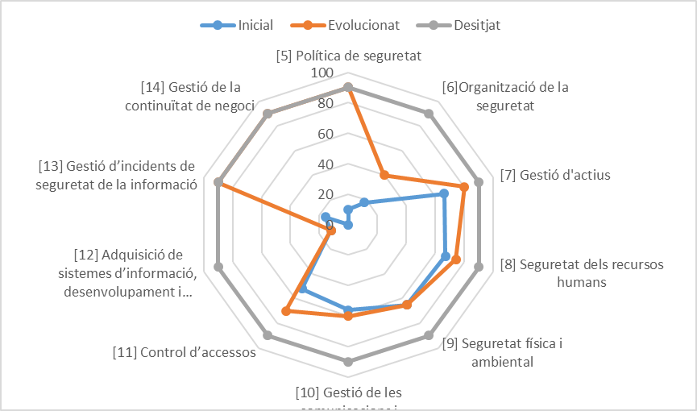
EVOLUCIÓ DEL RISC
PLA DIRECTOR DE Seguretat de LA informació
Nivell d’acompliment de la norma ISO 27002
DOMINI | PROJECTE | CONTROL
8-Seguretat dels recursos humans | SI-PM-01,SI-PM-10 | 8.2.2, 8.2.1
6-Organització de la seguretat de la informació | SI-PM-02 | 6.1
7-Gestió d’actius | SI-PM-03 | 7.1,7.2
14-Gestió de la continuïtat de negoci | SI-PM-04 | 14.1
11-Control d’accessos | SI-PM-05, SI-PM-02 | 11.1,11.3,11.7
9-Seguretat física i ambiental | SI-PM-06,SI-PM-08 | 9.2.2
10-Gestió de les comunicacions i operacions | SI-PM-07, SI-PM-09 | 10.10, 10.5
15- Conformitat | SI-PM-02
13

Slide 14
AUDITORIA DE CUMPLIMENT
PLA DIRECTOR DE Seguretat de LA informació
Resum de no conformitats
DOMINI | NO CONFORMITATS
 | MAJORS | MENORS
[A.5] Política de seguretat
[A.6] Organització de la seguretat de la informació | 2
[A.7] Gestió d’actius |  | 1
[A.8] Seguretat dels recursos humans |  | 1
[A.9] Seguretat física i ambiental |  | 2
[A.10] Gestió de les comunicacions i operacions | 1 | 1
[A.11] Control d’accessos |  | 1
[A.12] Adquisició de sistemes d’informació, desenvolupament i manteniment. | 1
[A.13] Gestió d’incidents de seguretat de la informació
[A.14] Gestió de la continuïtat de negoci
[A.15 ] Conformitat |  | 1
14

Slide 15
Conclusions
PLA DIRECTOR DE Seguretat de LA informació
L’APZ ha donat les primeres passes per implementar un procés de seguretat de la informació a l’organització.
  Identificació dels actius, assignació de propietaris, identificació de riscos.
Amb una inversió relativament moderada i amb l’elaboració dels procediments i documentació del SGSI s’aconsegueix una bona millora en el grau d’acompliment segons la norma ISO 27002.
Encara és aviat per afrontar una auditoria de certificació ISO 27001.
15

Slide 16
GrÀciEs!

